Slide 1
Sensor Module

Slide 2
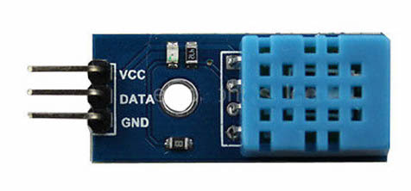
Jenis-Jenis Sensor
Analog
Digital

Slide 3
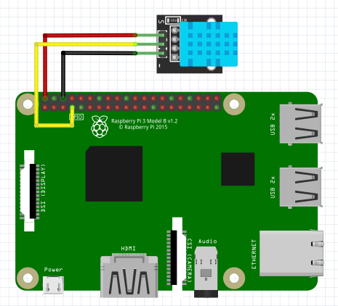
Rangkaian Sensor dan Raspberry Pi
GND
DATA (GPIO 4)
VCC 5V

Slide 4
Contoh Kasus DHT 11
Install Library DHT 11
Pertama buka terminal lalu ketikan perintah berikut
git clone https://github.com/adafruit/Adafruit_Python_DHT.git

Slide 5
Contoh Kasus DHT 11
Setelah selesai di download masuk ke folder yang di clone tadi bernama ”Adafruit_Python_DHT” dengan perintah cd Adafruit_Python_DHT, setelah itu install library nya dengan mengetik perintah sudo python setup.py install

Slide 6
Contoh Kasus DHT 11
Setelah selesai di install selanjutnya buat sebuah file python, misalkan dht.py yang berisikan code sebagai berikut :
Python 2
Import sys
Import Adafruit_DHT
Import time
while True:
humidity, temperature = Adafruit_DHT.read_retry(11, 4)
print ‘Temp : {0:0.1f} C Humidity: {1:0.1f} % ‘.format(temperature, humidity)
time.sleep(1)

Slide 7
Contoh Kasus DHT 11
Python 3
Import sys
Import Adafruit_DHT
Import time
while True:
humidity, temperature = Adafruit_DHT.read_retry(11, 4) #11 adalah DHT 11 dan 4 adalah GPIO 4
print(‘Temp : {0:0.1f} C Humidity: {1:0.1f} % ‘.format(temperature, humidity))
time.sleep(1)

Slide 8
Contoh Kasus DHT 11
Setelah selesai jalankan file dht.py, dengan perintah sudo python dht.py maka tampilan terminal akan seperti berikut:

Slide 9
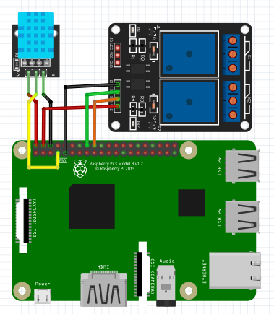
Pengembangan
Berbagai modul dapat di kombinasikan misalkan menggabungkan DHT 11 dan Relay.

Slide 10
Pengembangan
try:
while True:
humidity, temperature = Adafruit_DHT.read_retry(11, 4)
print("Temperature : {0:0.1f} C".format(temperature) )
print("Temperature : {0:0.1f} %".format(humidity) )
time.sleep(1)
if(temperature > 40): # angka 40 dapat diubah sesuai kebutuhan
GPIO.output(in1,False) # Menghidupkan Relay 1
GPIO.output(in2,False) # Menghidupkan Relay 2
elif (temperature < 40):
GPIO.output(in1, True)
GPIO.output(in2, True)
except KeyboardInterrupt:
print("Exit")
GPIO.cleanup()
import RPi.GPIO as GPIO
import time
import Adafruit_DHT
in1 = 16 # Relay 1 di control di pin 16 (GPIO 23)
in2 = 18 # Relay 2 di control di pin 18 (GPIO 24)
GPIO.setmode(GPIO.BOARD)
GPIO.setup(in1, GPIO.OUT) # Menginisiasi Relay 1
GPIO.setup(in2, GPIO.OUT) # Menginisiasi Relay 2
# inisiasi mematikan relay
GPIO.output(in1, True)
GPIO.output(in2, True)

